Slide 1
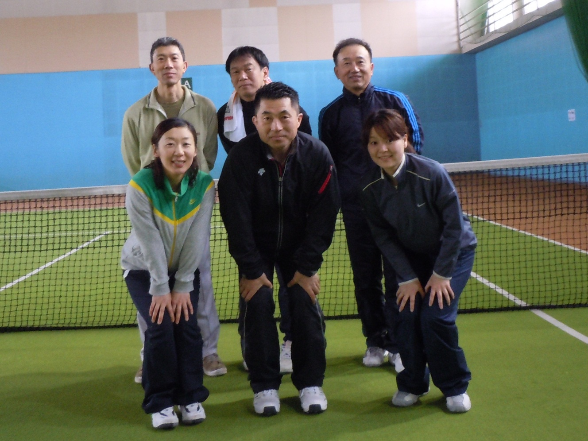
テニス同好会第３回例会
日時：３月２５日（日）10：00～13：00
場所：札幌フラワーテニスクラブ
今回は加藤先生・高師先生・山田先生・久恒の４名の岩歯メンバーに、ゲストとして北大歯の三上紗季先生・斉藤未来先生をお招きし、インドアテニスコートで例会を行った。軽いアップの後、メンバーを入れ替えながらそれぞれが６回ずつ出場するようダブルスを９試合組んだ。結果は加藤先生が６戦全勝、三上先生、斉藤先生が３勝３敗、他は２勝４敗だった。経験者の女性二人が入って一気にレベルが高くなってしまったが、とても楽しく、気持ち良く汗をかいて大変充実した時間だった。終了後はランチで懇親会をしてお開きとなった。女性二人は別件で午後からもテニスをされたとのことだった。
試合結果
勝ち 負け
加藤・斉藤 ｖｓ 高師・三上
山田・斉藤 ｖｓ 久恒・三上
加藤・久恒 ｖｓ 山田・高師
加藤・高師 ｖｓ 久恒・三上
山田・三上 ｖｓ 高師・斉藤
加藤・斉藤 ｖｓ 久恒・山田
高師・三上 ｖｓ 久恒・斉藤
加藤・久恒 ｖｓ 山田・高師
加藤・三上 ｖｓ 山田・斉藤
（当日の模様を以下の動画でご覧ください）
http://www.youtube.com/watch?v=d2hV2VzG9I4
http://www.youtube.com/watch?v=OL7UHPI0HOM http://www.youtube.com/watch?v=40He4XCUVDw

